Slide 1
Сервис для подачи статей на Конференцию
Воронежский Государственный Университет
Факультет Компьютерных наук
Участники проекта:
Ушаков В.А.
Воронцова С.Ю.
Малышева К.И.

Slide 2
Распределение ролей в команде
РМ / QA
Back-end
Front-end

Slide 3
Актуальность
В нынешних реалиях при организации конференции проявляются следующие сложности:
-сложность получения участниками организационной информации и взаимодействия с организаторами конференции
-сложность мониторинга статуса работы из-за нецентрализованного и бессистемного их хранения
-трудности в процессе подачи работы на рассмотрение

Slide 4
Назначение и Цели
Создание продукта для определенной Конференции
Хранение/ведение архивов работ предыдущих лет
Представление актуальной организационной информации
Оптимизация подачи и проверки работы включает в себя:
- загрузку документа (научной статьи)
- выставление статуса загруженной работы
- чат между участниками
- снижение временных и финансовых затрат на организацию Конференции

Slide 5
Постановка задачи
Регистрация/Авторизация
Реализация ролей и их функциональных возможностей:
- Администратор (Главный Организатор)
- Редактор
- Зарегистрированный пользователь (участник конференции)
- Незарегистрированный пользователь (гость)
Реализация средств для предоставления информации о Конференции
Реализация средств взаимодействия с организаторами Конференции
Реализация инструментов для подачи/проверки статьи, просмотра/изменения ее статуса
Сервис должен иметь простой и понятный, неперегруженный динамическими элементами дизайн, выполненный в неброских цветах.

Slide 6




Анализ предметной области
Для определенных
мероприятий
Сервисы-конструкторы
Студенческая конференция ВГУ
http://econ.vsu.ru/conf/
Сервис на базе МГУ
https://lomonosov-msu.ru
Тильда
https://tilda.cc/ru/
Конференция от ОИЯИ
http://www.jinr.ru/about/events-plan/
Индико
https://indico.cern.ch

Slide 7
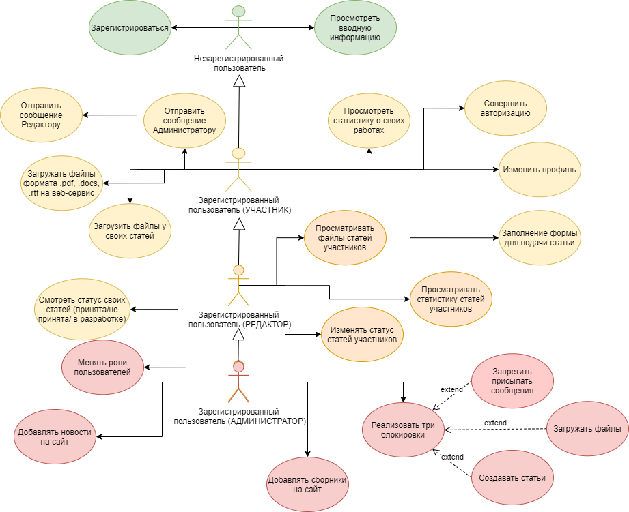
Use-case диаграмма

Slide 8






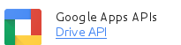

Обоснование выбора технологий
Back-end
flask, flask_bootstrap, flask_login, flasgger, flask_login, flask_migrate, flask_sqlalchemy, flask_socketio, flask_wtf
Front-end

Slide 9
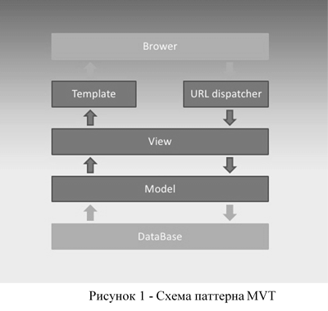
Анализ архитектуры
Причины выбора данного паттерна:
- четко разделена логика приложения
- облегчается поддержка кода
- возможность автоматизации части контроллера во Flask
Аналогами выступали паттерны Model-View-Presenter и Model-View-View Model.
Причины, почему не были выбраны данные паттерны:
- отсутствие предрасположенности выбранного фреймворка под данные паттерны
- неоправданная сложность для данного проекта

Slide 10
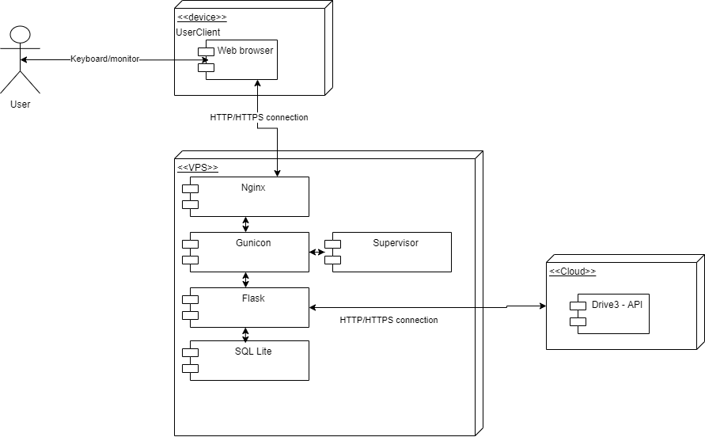
Схема развертывания приложения

Slide 11
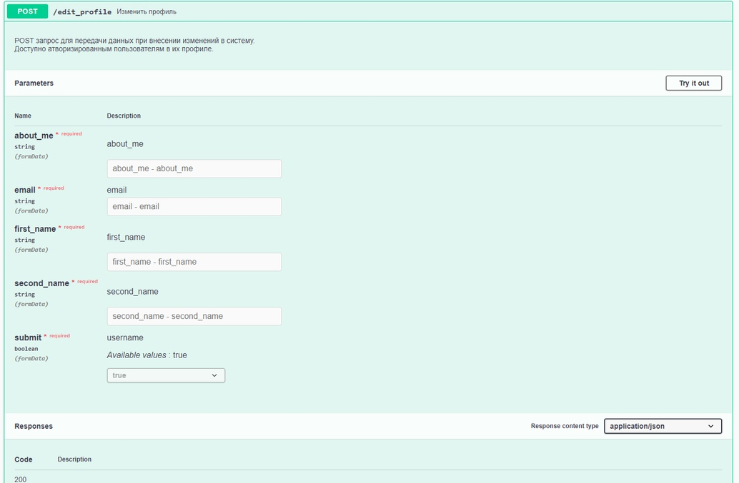
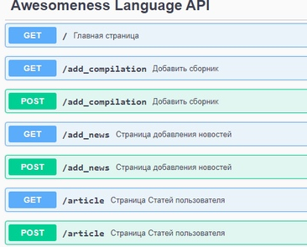
Swagger

Slide 12
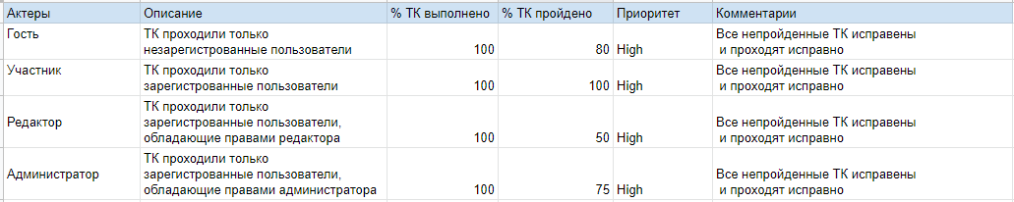
Тестирование
Общие результаты функционального тестирования:

Slide 13
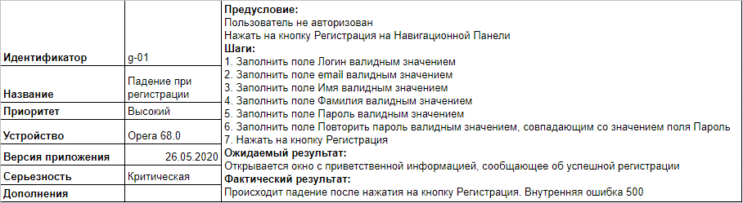
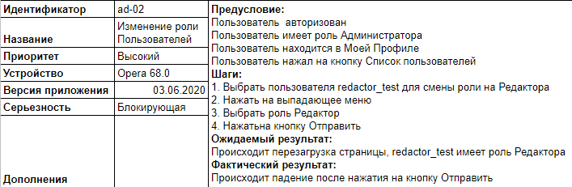
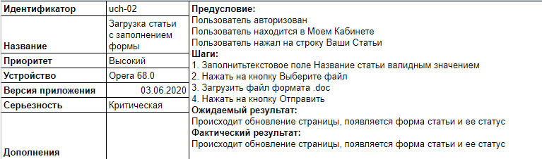
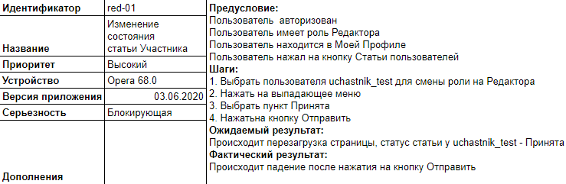
Тестирование

Slide 14
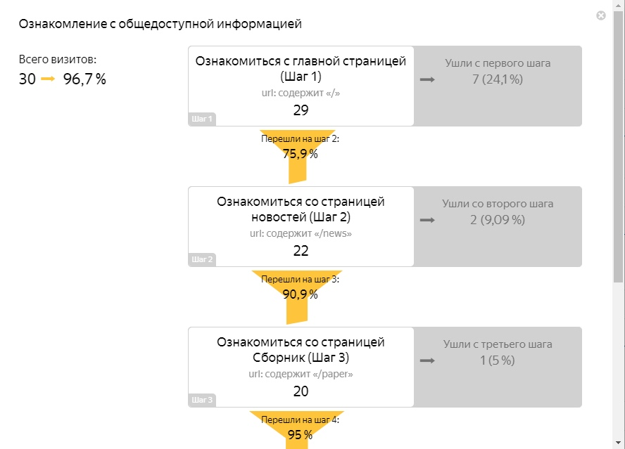
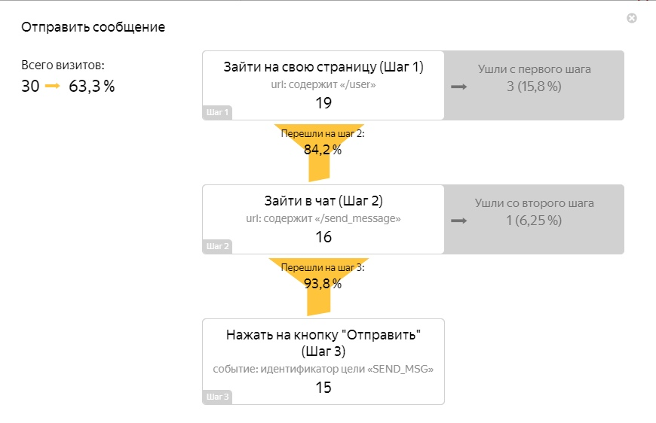
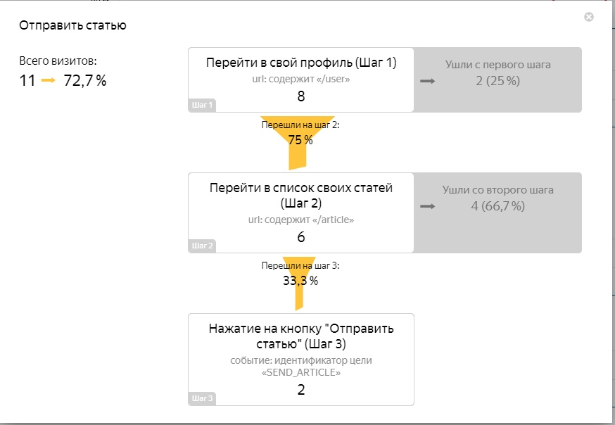
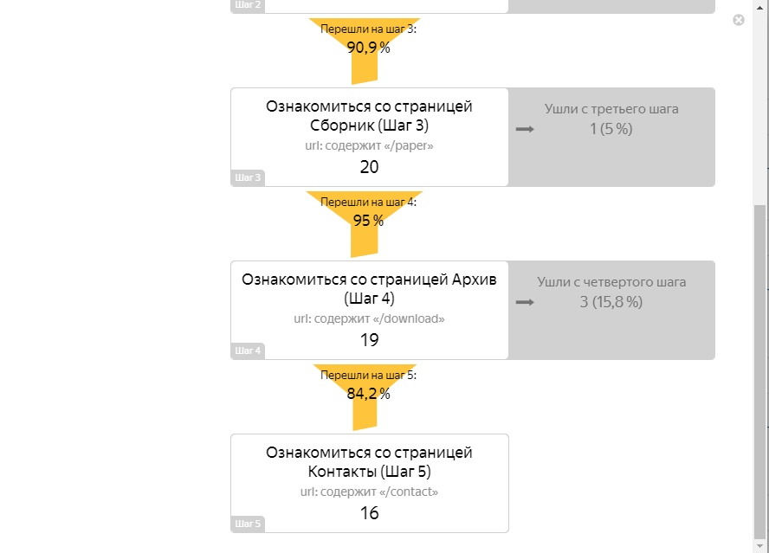
Анализ предметных воронок
Вывод: Примерно 85% пользователей справлялись с поставленными задачами

Slide 15
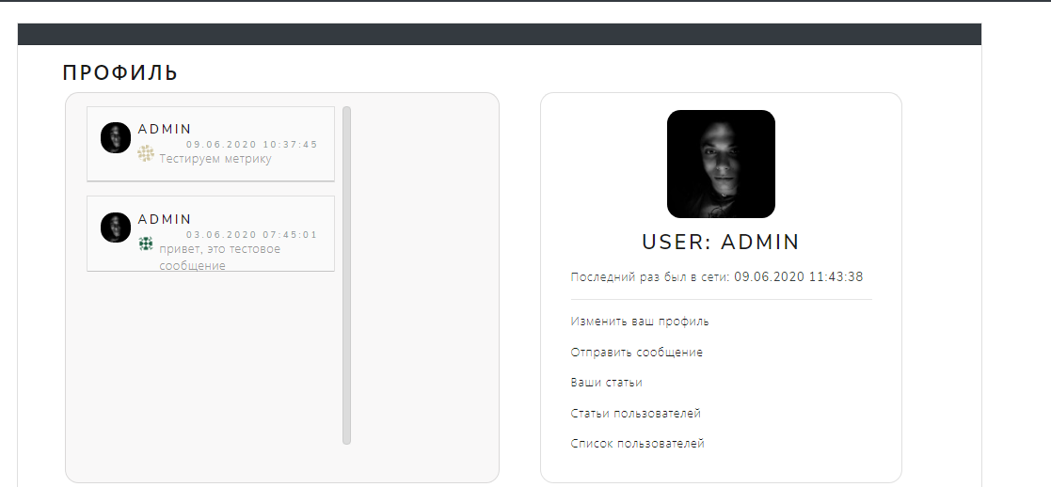
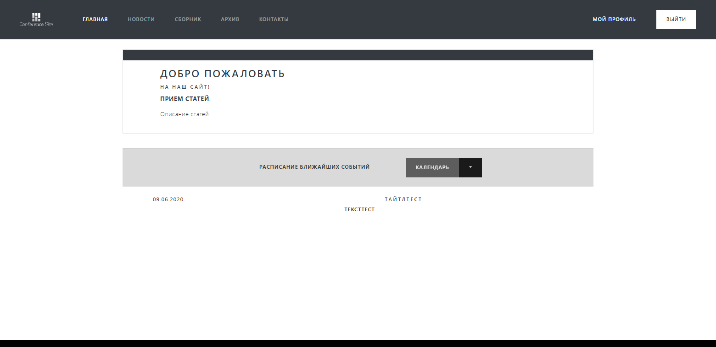
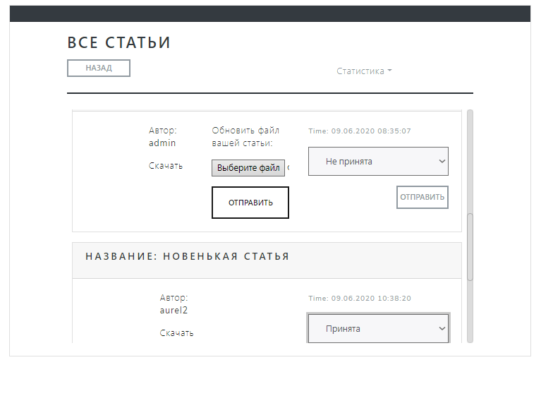
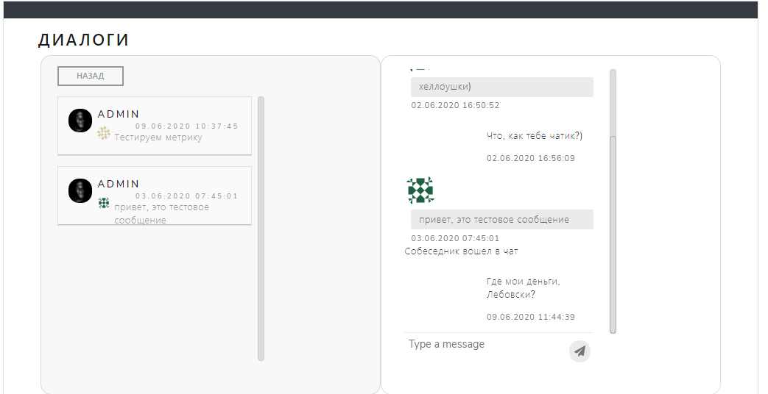
Реализация
Скриншоты работы приложения:

Slide 16
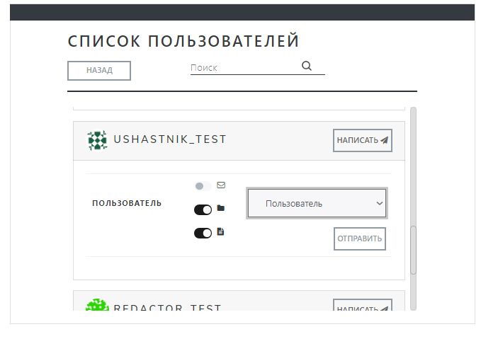
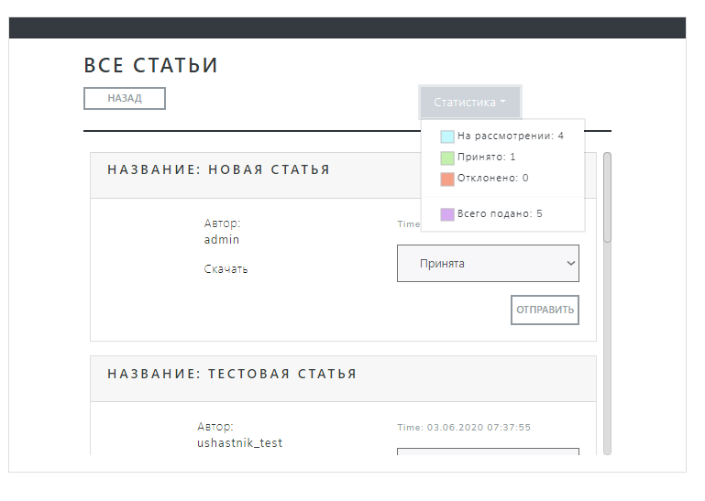
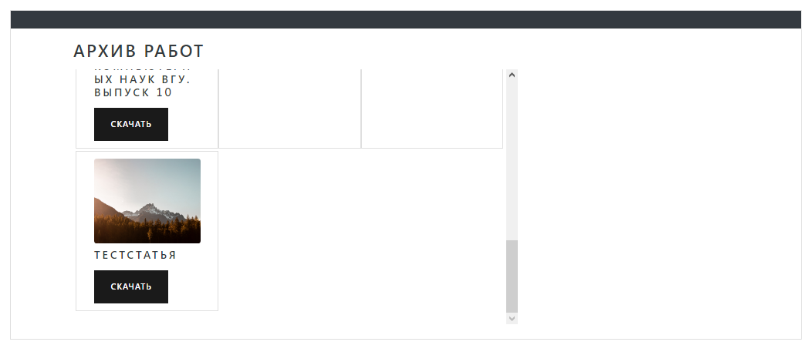
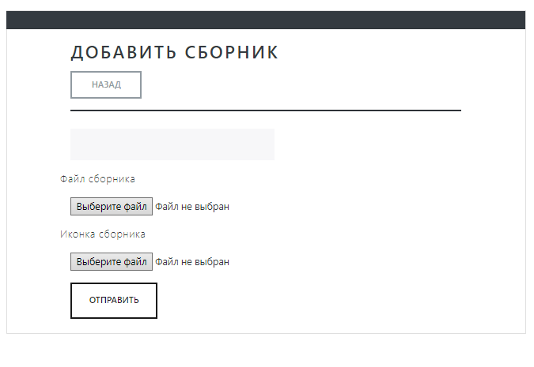
Реализация

Slide 17
Заключение
Была произведена разработка Сервиса по подаче научных статей на Конференцию. Серверная часть приложения была разработана Python с использование фреймворка flask и Jinja2. Клиентская часть написана на языках HTML и CSS с использованием JQuery и фреймворка Bootstrap. Информация о пользователях и статьях хранится в базе данных SQLite.
Перед разработкой были произведены:
1. определение технических требований к web-сервису
2. проектирование web-сервиса средствами языка UML
После разработки были произведены:
1. тестирование программного продукта
2. создано демо-видео программного продукта
3. произведено описание swagger программного продукта

Slide 18
Сервис для подачи статей на Конференцию
Участники проекта:
Ушаков В.А. aurel.vu@ya.ru
Воронцова С.Ю. svetlana.voroncova.1999@gmail.com
Малышева К.И. krimalysheva@gmail.com

